Slide 1


Развитие речи детей дошкольного возраста средствами фольклора.
МДОАУ «ЦРР – детский сад № 116 г. Орска»
Развитие речи детей дошкольного возраста средствами фольклора.
Воспитатель МДОАУ «Детский сад № 116» Кудрявцева Е.А.
Кудрявцева Алена Александровна, воспитатель
1 квалификационной категории

Slide 2
Актуальность:
К сожалению, в современном мире, всё чаще живое общение детям заменяет компьютер и телевидение. Сегодня на наших детей со всех сторон поступают потоки различной информации: телевизоры, компьютеры и другая видеотехника работают в каждой квартире без выходных. В течение дня ребенок получает не только те знания, которые ему нужны для развития, но и то, что увлекает нас, взрослых, совсем не предназначенное для детей! Вследствие чего, неуклонно увеличивается количество детей с несформированной связной речью. Вот почему развитие речи становится все более актуальной проблемой в нашем обществе.
Ничто так не обогащает образную сторону речи детей, как фольклор. Дети сейчас очень мало знают потешек, считалок, сказок, которые могли бы им помочь в развитии речи.
Что же такое фольклор?
Фольклор-это устное народное творчество.
С помощью малых форм фольклора дети учатся выражать ту или иную интонацию: огорчение, нежность и ласку.
А.Усова, О.Ушакова считают, что потешки, сказки, загадки и пословицы являются богатейшим материалом для развития речи детей.

Slide 3
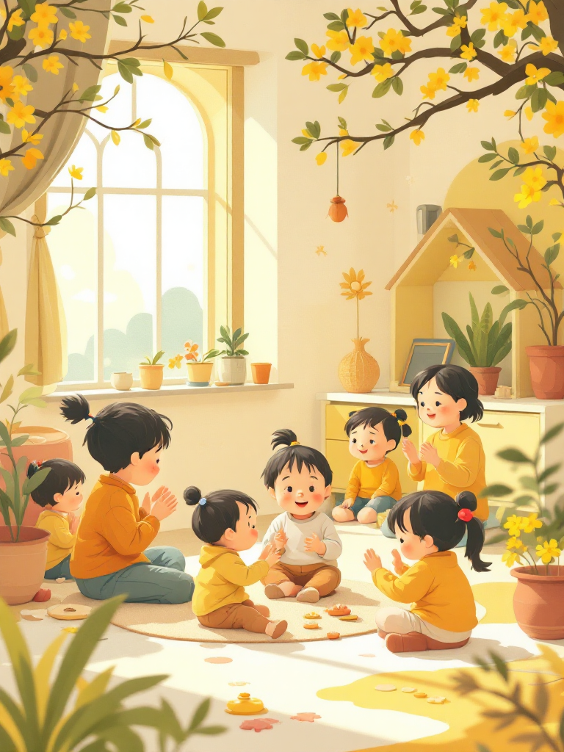
Цель работы:
-Развивать речь детей дошкольного возраста по средством использования фольклора.
Задачи:
-Расширять представления детей о разных формах фольклора;
-Развивать грамматическую сторону речи, диалогическую и монологическую связную речь; обогатить словарный запас; воспитать звуковую культуру речи (правильное звукопроизношение, умение регулировать темп, громкость, дыхание);
-Показать детям красоту русского языка через устное народное творчество , выраженное в песнях, припевках, закличках, сказках, поговорках;
Формировать интерес к фольклору;
-Воспитывать любовь к народному искусству и народным традициям

Slide 4

Что относится к детскому фольклору:
Потешки и прибаутки
Заклички
Считалки и скороговорки
Колыбельные
Сказки
Былины
Загадки
Пословицы и поговорки
Каждый жанр обогащает разные стороны речевого развития — комбинируйте для наилучшего эффекта.

Slide 5

Потешки и прибаутки:
Потешки — идеальный инструмент для формирования фонематического слуха и чувства ритма. Короткие рифмованные строки с повторяющимися звуками помогают выделять и различать фонемы, развивать интонацию и дыхание.
Прибаутка — это короткое, весёлое или остроумное высказывание, часто в стихотворной форме, которое вставляют в разговор для придания ему живости и игривости
Методы работы.
Пальчиковые и двигательные игры — связывание текста с действиями (например, «Ладушки», «Сорока-ворона»).
Выразительное чтение с яркой интонацией и мимикой.
Совместное проговаривание — хором или поочерёдно с детьми.
Инсценировка — разыгрывание сюжета с игрушками или в ролях.
Повторение с вариациями — менять темп, громкость, интонацию.
Использование наглядности — картинки, игрушки, предметы из текста.
Интеграция в режим дня — потешки при умывании, кормлении, засыпании.

Slide 6


Считалки и скороговорки:
Развитие темпа речи и дикции
Считалки вводят понятие счета в речевом материале и поддерживают игровые взаимодействия.
Скороговорки — концентрированная тренировка артикуляционного аппарата. Они улучшают четкость произношения, темп и дыхательную координацию.
Методы работы
1.медленное проговаривание с прогрессией к быстрому темпу;
2.разделение на слоги и выделение проблемных звуков;
3.игровые соревнования на артикуляционную точность (командные игры).
Пример скороговорки
«Три тридцать три утки тащили трубку» — проговаривать по слогам, затем целиком, добавляя мимические упражнения

Slide 7

Развивают фонематический слух и ритм.
Пословицы — концентрат народной мудрости; работа с ними развивает метафорическое мышление и умение интерпретировать непрямые значения.
Поговорка — краткое устойчивое выражение, которое метко оценивает какое-либо жизненное явление.
Игры для работы с поговорками :
«Закончи пословицу или поговорку».
«Замени пословицами».
«Ошибки наборщика».
«Путаницы».
Методы работы с пословицей.
Разбор пословицы «Без труда не вытащишь и рыбку из пруда»: обсуждение значения, подбор ситуаций из жизни ребенка, создание мини-рассказа.

Slide 8

Загадки требуют умения оперировать образами и гипотезами, стимулируют аналитическое мышление, учат формулировать предположения и аргументы.
Виды загадок
Прямые загадки
2.Загадки‑рифмовки
3.Загадки‑обманки
4.Загадки на образное мышление
5.Метафорические загадки
6.Загадки с противоречием
7.Загадки с неполным описанием
8.Математические загадки
9.Сюжетные загадки («данетки»)
10.Логические загадки
Методы работы.
Подбор простых загадок
Наглядность
Игровые приёмы
Повторение и проговаривание отгадки вместе с детьми.
Обучение алгоритму отгадывания.
Игра «Да‑нет»
Соревновательные элементы.

Slide 9

Закличка — это жанр устного народного творчества, короткая рифмованная песенка или приговорка, обычно обращённая к явлениям природы, животным, растениям или временам года. Её цель «позвать», «вызвать» желаемое: дождь, солнце, весну, урожай и т. д.
Методы работы .
Разучивание и выразительное чтение. Дети запоминают закличку и читают её с нужной интонацией — радостно, призывно, нараспев.
Сопровождение движениями. Можно добавить жесты: тянуться к солнцу, изображать капли дождя, кружиться как ветерок.
Музыкальное сопровождение. Пропевание закличек под простую мелодию или народные инструменты (бубен, ложки).
Творческое дополнение. Предложить детям придумать свою строчку или новую закличку по аналогии.
Театрализация. Разыгрывание мини-сценок: например, дети «зовут» весну, а один из них изображает весну, которая «приходит».
Связь с наблюдениями за природой. Использовать заклички во время прогулок: «Позовём солнышко!» или «Попросим дождик остановиться».

Slide 10

Метод работы
разучивание полных текстов;
пение по ролям (воспитатель — «мама», дети — «няньки»);
покачивание в такт музыке (стоя, сидя, с игрушкой в руках);
плавные круговые движения ладонями («звёздочки кружатся»)
шаги на месте с высоким подъёмом колен («тихо идём спать»);
«Кто спит?». Педагог показывает картинки спящих персонажей, дети угадывают и поют им колыбельную.
«Волшебные сны». После прослушивания дети рассказывают, что приснилось малышу из песни.
«Тихое эхо». Педагог поёт фразу, дети тихо повторяют.
рисование: «Что приснилось малышу?»(звёзды, облака, сказка)
мини-сценки: «Мама поёт малышу», «Котёнок засыпает»;
пальчиковый театр: персонажи поют колыбельную друг другу;
кукольный театр: куклы-зверята укладываются спать под песню;
ролевое пение: один ребёнок — «мама», другие — «дети», которых нужно убаюкать.
объяснение устаревших или непонятных слов («люлька», «пелена»);
поиск рифм в тексте;
составление ассоциативного ряда (ночь — тихая, тёмная, спокойная);
придумывание эпитетов к образам колыбельной (месяц — золотой, сон — сладкий).

Slide 11
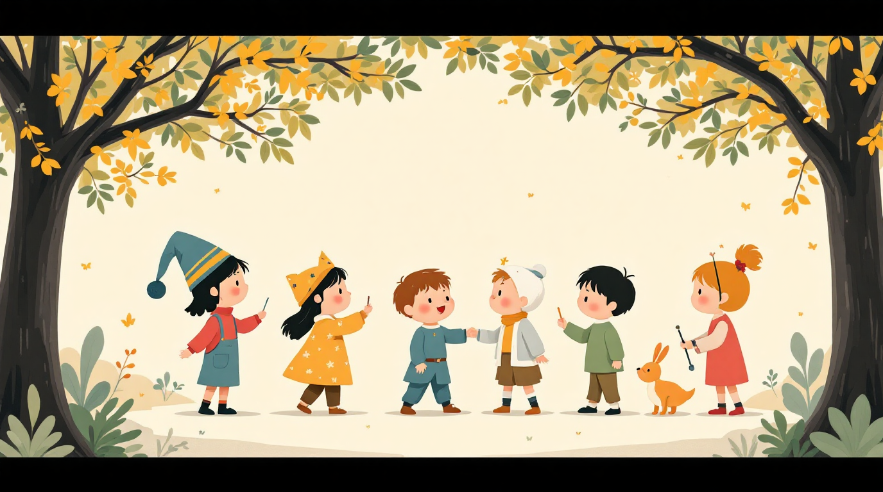

Сказки и былины: Формирование связной речи и словарного запаса
Сказки дают сложные синтаксические конструкции, разнообразную лексику и модель повествования. Через пересказ, драматизацию и иллюстрации дети учатся строить связные высказывания, расширяют пассивный и активный словарь, осваивают причинно-следственные связи.
Методы работы.
Пересказ по ролям, создание карточек с эпизодами, иллюстрированная последовательность, вопросы «почему» и «что дальше?» для стимулирования связной речи.
Словесное рисование, придумывание нового начала или конца сказки;
введение нового персонажа;
сочинение сказки по опорным словам.
Что развивается
комплекс навыков: связность, планирование высказывания, активная лексика, эмоциональная выразительность.

Slide 12

Примеры увлекательных игр с использованием фольклора для каждой возрастной группы
2–3 года: «Ладушки»
Короткая потешка с движениями. Цель — сенсомоторная координация, размечивание слогов. Формат: воспитатель поёт, дети повторяют и выполняют действия.
3–4 года: Считалка для выбора «Кто водит?»
Дети учатся ритму речи, счету и произношению в игровой ситуации. Вариации: менять темп, вводить простые артикуляционные упражнения.
4–5 лет: Драматизация сказки
Роли, костюмы и карточки эпизодов. Упражнение на пересказ и диалоги, развитие выразительности и связности.
5–7 лет: Игра «Отгадай по описанию»
Загадки в парах: давать описания, дети отгадывают и обосновывают ответ, затем составляют собственные загадки.
Во всех играх важна повторяемость, постепенное усложнение и позитивная обратная связь. Используйте реквизит, музыку и иллюстрации для усиления вовлеченности.

Slide 13

Практические рекомендации для педагогов
Ежедневная небольшая практика
10–15 минут потешек или считалок утром/вечером лучше, чем редкие длинные занятия
Комбинируйте жанры
Сочетание потешек, сказок и загадок развивает разные речевые навыки комплексно.
Индивидуализация
Подстраивайте сложность под ребенка: замедляйте темп для шумных звуков, добавляйте повторения для новых слов.
Используйте наглядность
Картинки, куклы, последовательные карточки облегчают понимание и помогают пересказывать.
Интегрируйте в повседневность
Пойте потешки при умывании, считалки — при одевании, обсуждайте пословицы в семейных ситуациях.
Оценка прогресса
Фиксируйте изменения: увеличение словарного запаса, улучшение дикции, способность пересказывать — отмечайте и хвалите.

Slide 14

Фольклор — эффективный, экономичный и культурно ценный инструмент развития речи дошкольников. Он обеспечивает комплексное влияние: от фонетики до связного рассказа и логического мышления. Системная и связная работа, включающая регулярные игровые занятия, драматизацию, упражнения на дикцию и работу с метафорой, даёт заметные результаты в речевом развитии.
Ключевые рекомендации
ежедневная короткая практика;
чередование жанров;
вовлечение семьи и использование наглядности;
поощрение самостоятельного творчества ребёнка.
Ожидаемый эффект
улучшение произношения, расширение словарного запаса, повышение коммуникативной уверенности и развитие образного мышления.
Интегрируя фольклор в повседневную практику, мы создаём радостную, доступную и результативную среду для речевого развития детей.

Slide 15
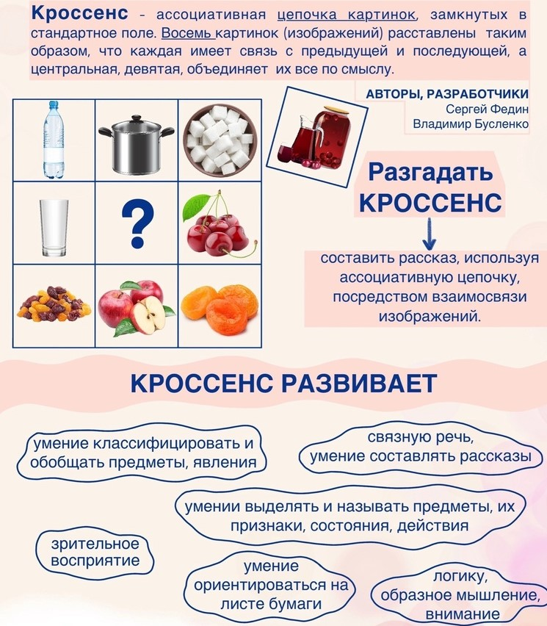


Slide 16
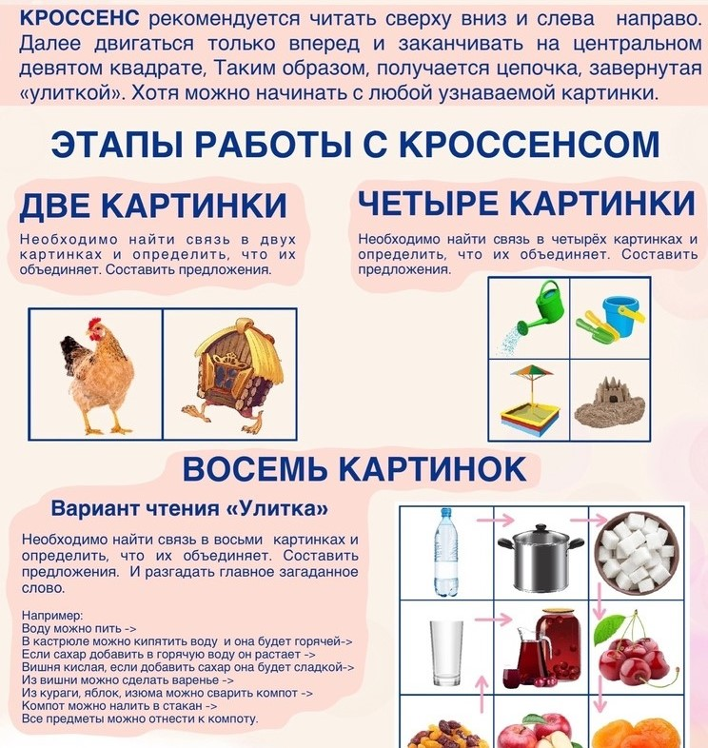


Slide 17



Slide 18

Почему Кроссенс важен в Детском Саду?
Технология «Кроссенс» важна в детском саду для развития речи, так как помогает детям находить взаимосвязи между элементами, анализировать и синтезировать информацию.
Некоторые преимущества технологии:
Расширение словарного запаса — дети сталкиваются с новыми словами и понятиями, учатся использовать новые слова в контексте.
Развитие ассоциативного мышления — кроссенс основан на установлении связей между различными объектами и понятиями, что помогает детям видеть и устанавливать причинно-следственные связи.
Улучшение навыков описания и повествования — в процессе работы с кроссенсом дети учатся описывать объекты, рассказывать истории, связывая их с изображениями и понятиями.
Стимуляция творческого мышления — кроссенс побуждает детей искать нестандартные связи между элементами, что развивает креативное мышление и умение видеть вещи с разных сторон.

Slide 19

Влияние на развитие речи дошкольников
Активный словарь
Связная речь
Диалогическая речь
Называние
Связность
Коммуникация
Увеличение числа обозначаемых предметов, действий и признаков.
Умение последовательно выстраивать предложения и логические цепочки
Развитие навыков задавать вопросы, вступать в диалог, слушать партнера
Через кроссенс дети тренируют морфологические формы, связки слов и умение строить повествование — это прямой вклад в речевое развитие и подготовку к школьной деятельности.

Slide 20

Алгоритм составления
Некоторые этапы составления кроссенса:
Определить тематику (можно использовать тему недели, тему занятия или выбрать любую тематику).
Выделить элементы — изображения, имеющие отношение к теме.
Найти связь между элементами, определить последовательность. Обычно устанавливают связь по периметру между ячейками (1–2, 2–3 и т. д.).
Сконцентрировать смысл в одном элементе (центральный квадрат).
Выделить отличительные черты каждого элемента, заменив прямые образы и ассоциации косвенными, символическими.
Построить ассоциативную связь между образами элементов.
Читать кроссенс можно несколькими способами:
Начать можно как с первой, так и с любой узнаваемой картинки.
Читать кроссенс можно слева направо, далее сверху вниз, двигаться только вперёд и заканчивать на центральном квадрате — получается цепочка, завёрнутая «улиткой».
Центральный квадрат связан со всеми картинками, которые несут прямой смысл, — для разгадки этого кроссенса нужно лишь знание фактов.

Slide 21


Рекомендации Педагогам и Итог
Начинайте просто
Индивидуализируйте
Делайте игру волшебной
Для младших групп — цепочки из 3–4 картинок, постепенное усложнение.
Учитывайте словарный запас и темп каждого ребёнка — предлагайте подсказки.
Превращайте задания в истории, роли и мини‑спектакли для эмоционального запоминания.
Отслеживайте прогресс
Фиксируйте изменения в речи и умении строить повествование — используйте примеры для родительских отчётов.
Кроссенс — доступный и мощный инструмент: от картинки к слову, от слова к мыслям. Регулярная работа формирует богатую, связную речь и развивает мышление, подготавливая детей к успешному обучению в школе.

Slide 22
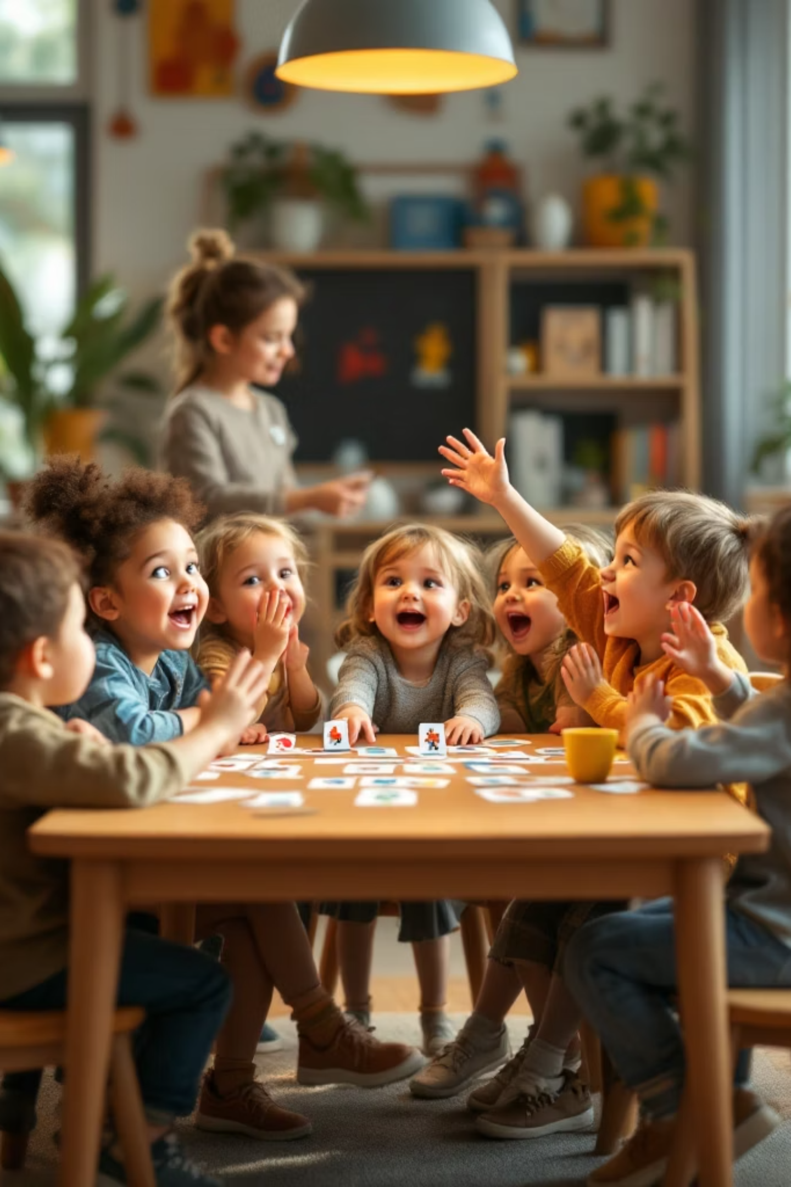
Результаты
Некоторые результаты применения технологии «Кроссенс» в детском саду:
Повышение уровня развития познавательных процессов — игровые упражнения помогают формировать навыки пространственной ориентировки.
Совершенствование речи — дети учатся находить ассоциативные связи, задавать вопросы, делать выводы, составлять рассказы.
Повышение мотивации детей в продуктивно-исследовательской деятельности.

Slide 23
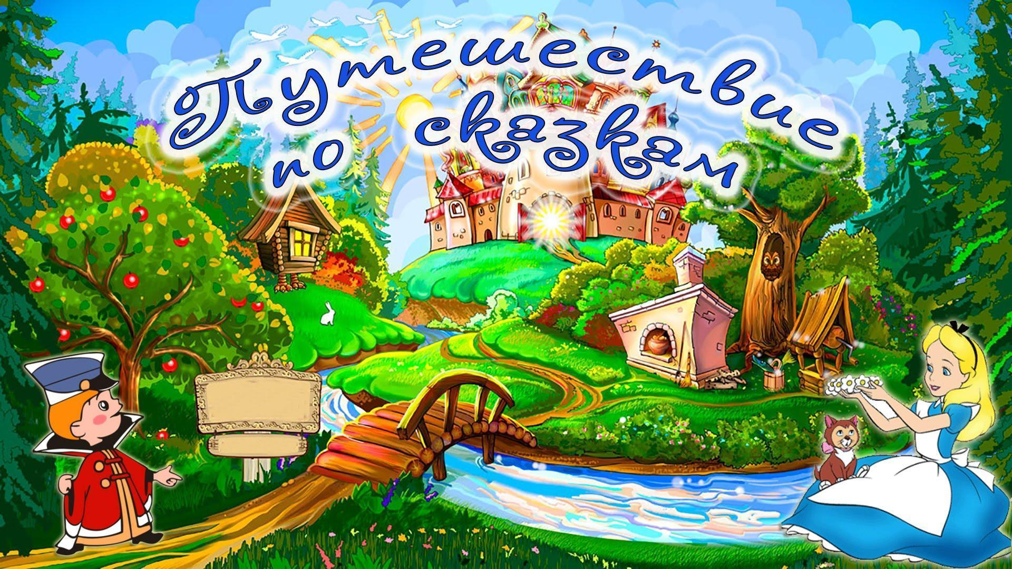

Slide 24
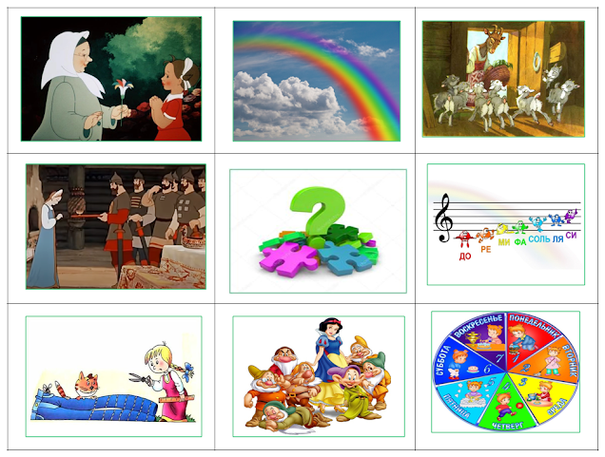

Slide 25


Slide 26
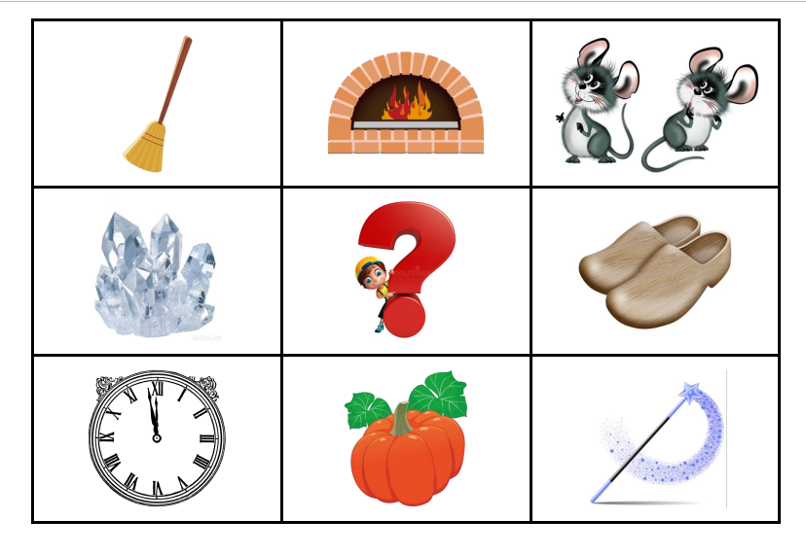

Slide 27
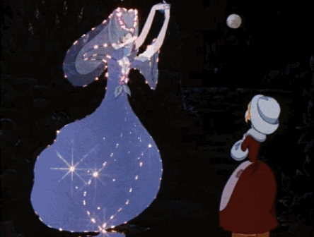

Slide 28
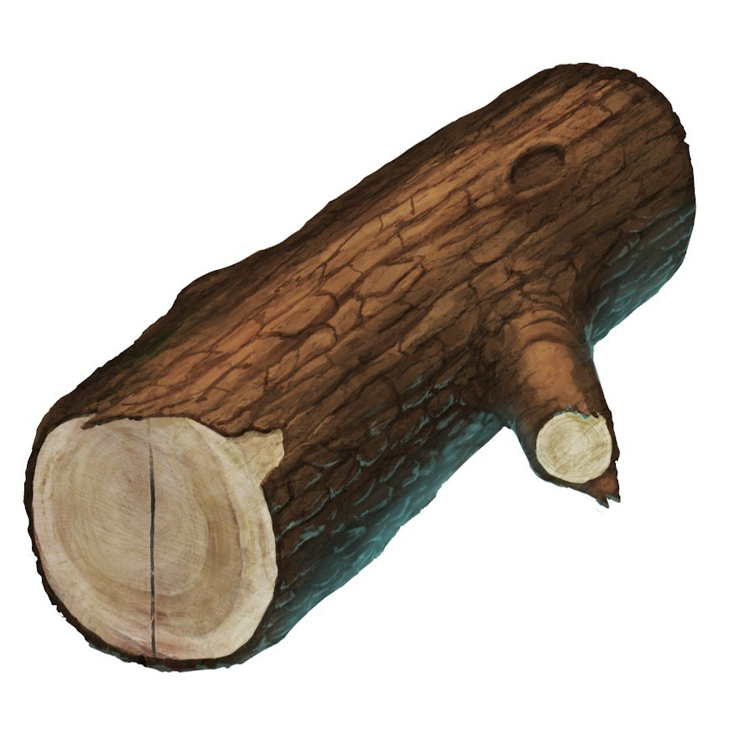
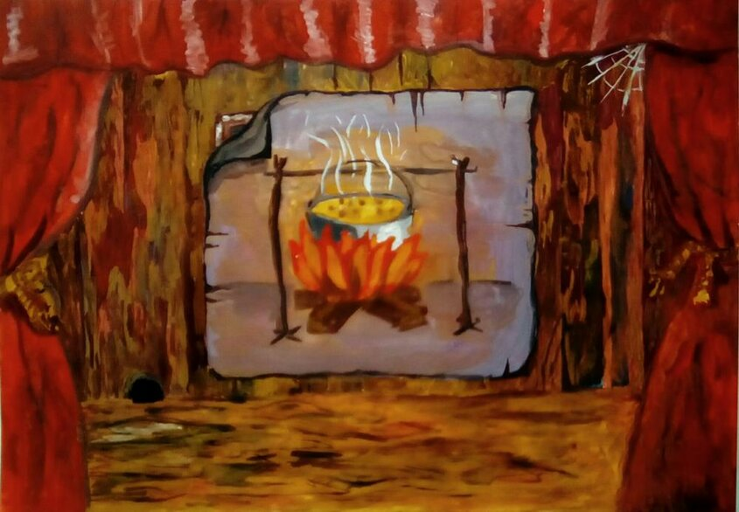



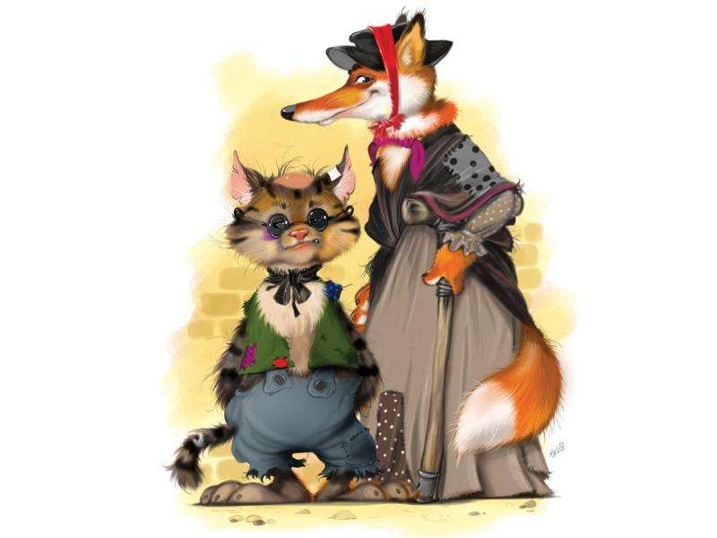


Slide 29
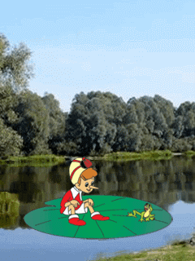

Slide 30





Slide 31
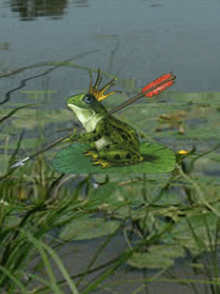

Slide 32

Вы молодцы!

Slide 34
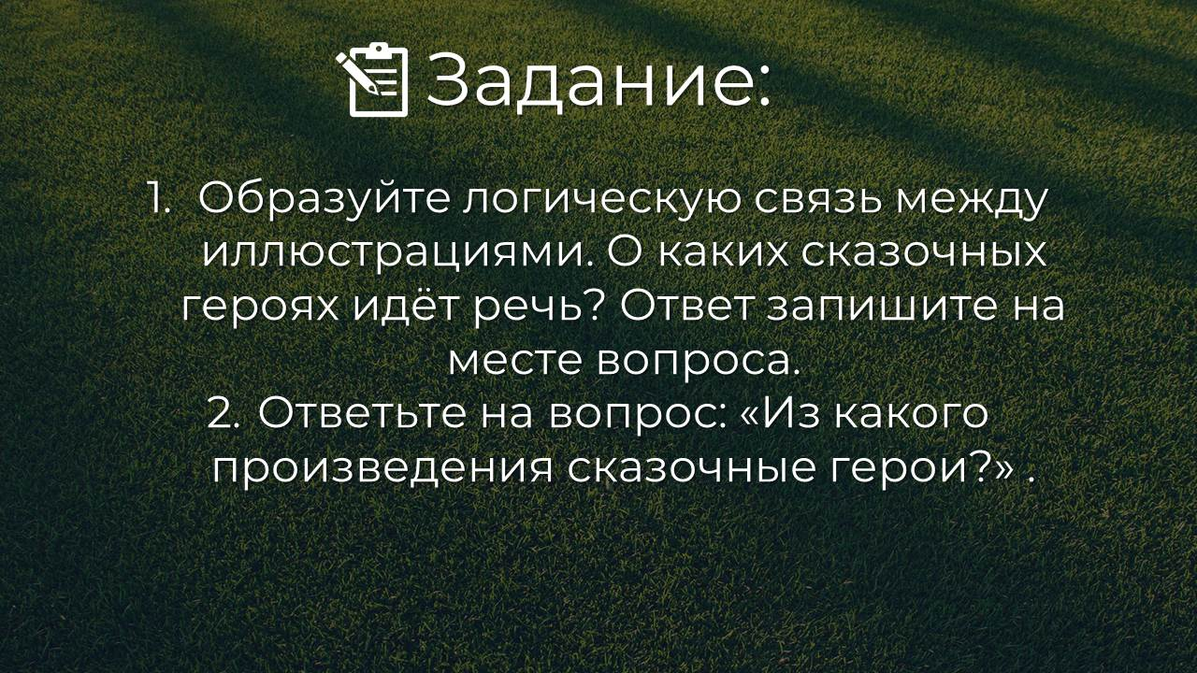

Slide 35
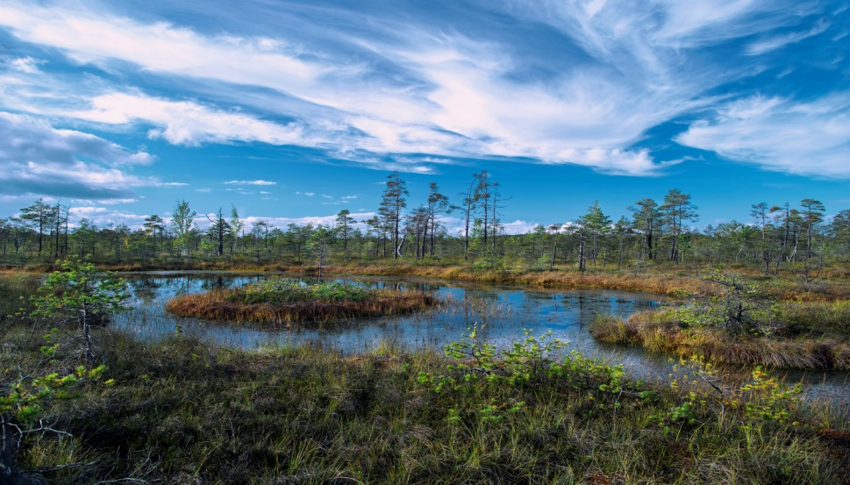
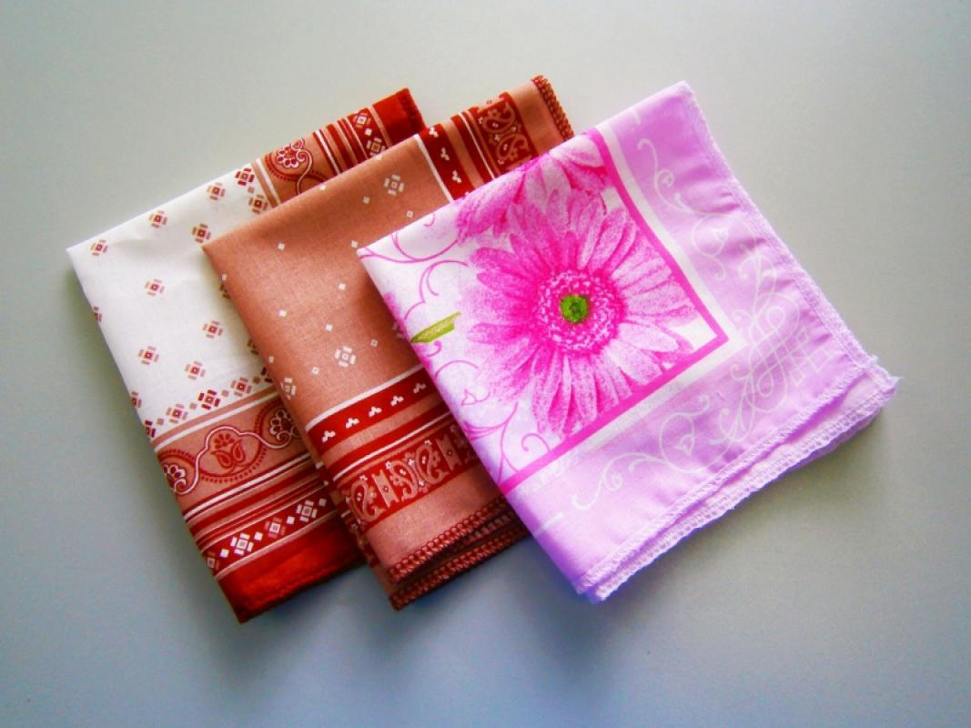

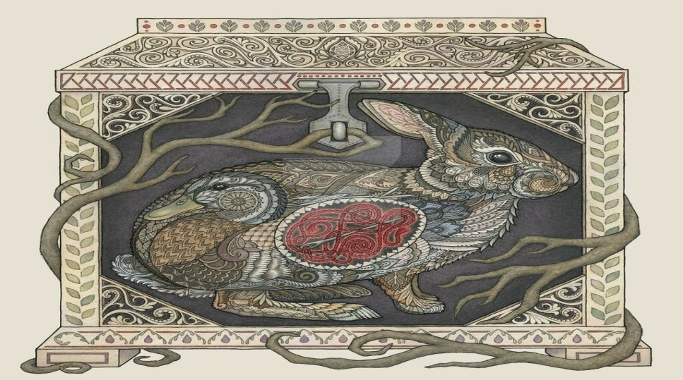

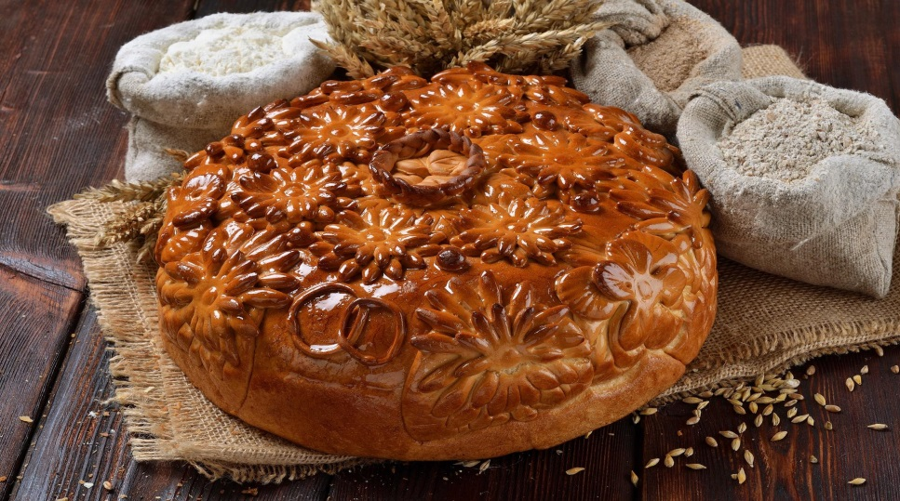
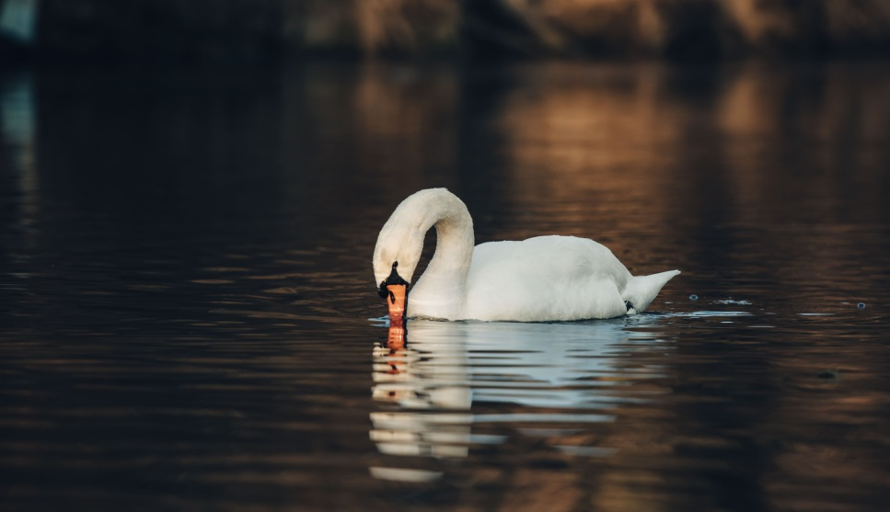
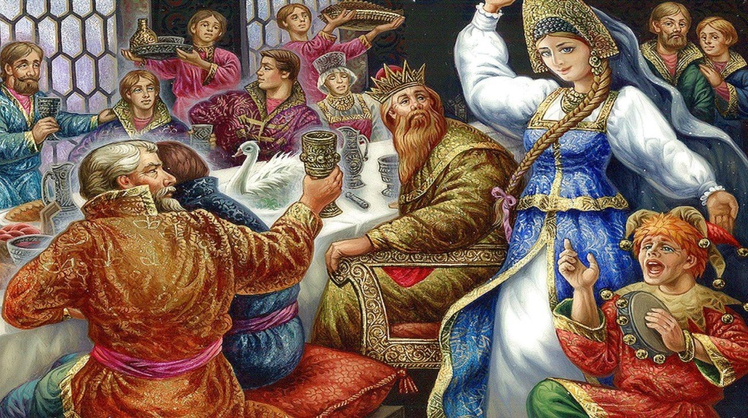
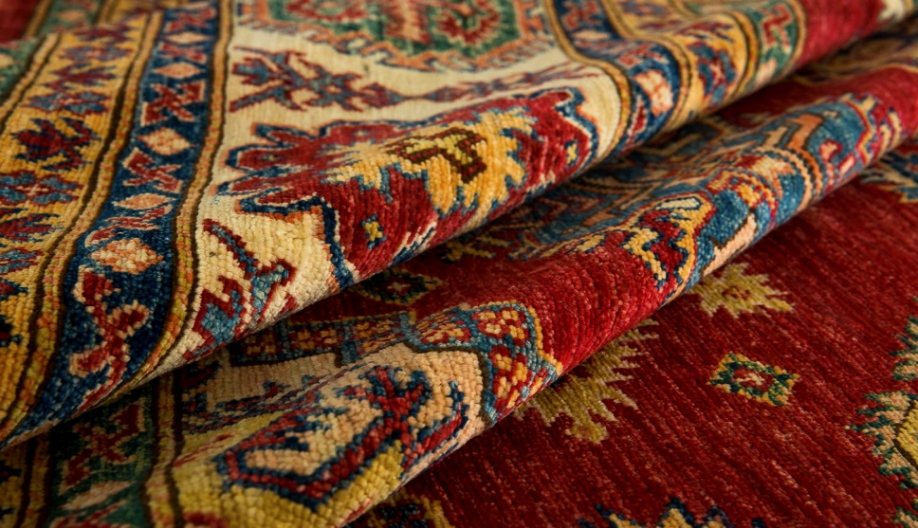

Slide 36

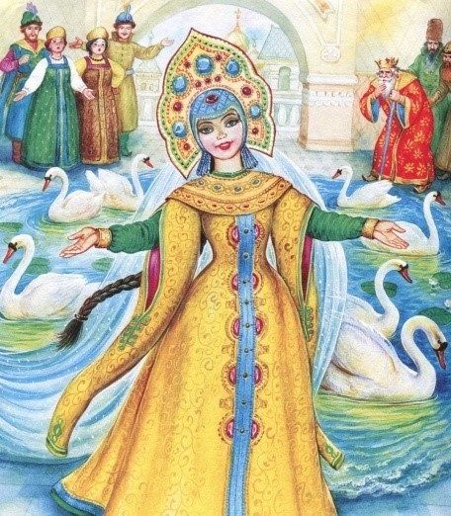
Василиса Премудрая

Slide 37

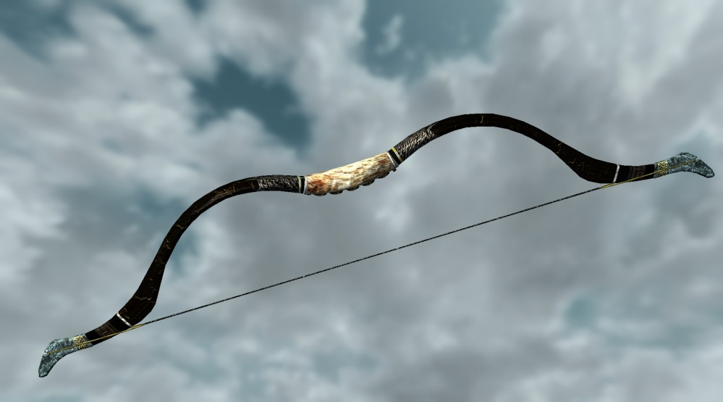
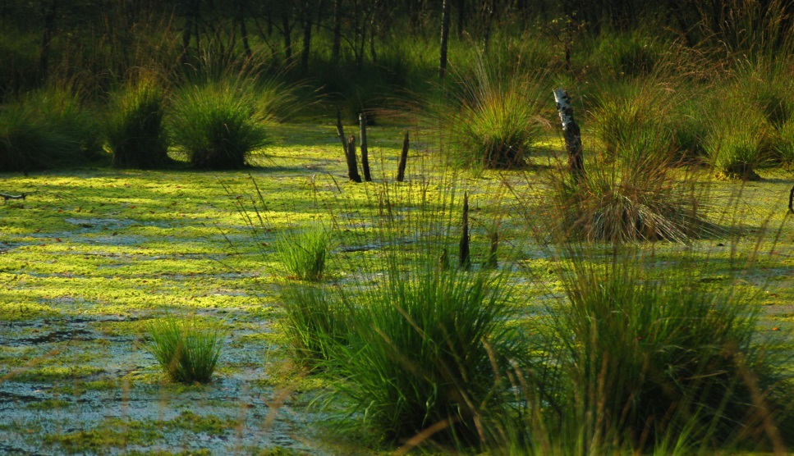
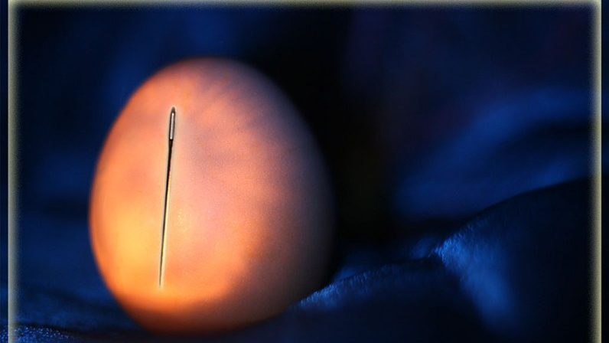
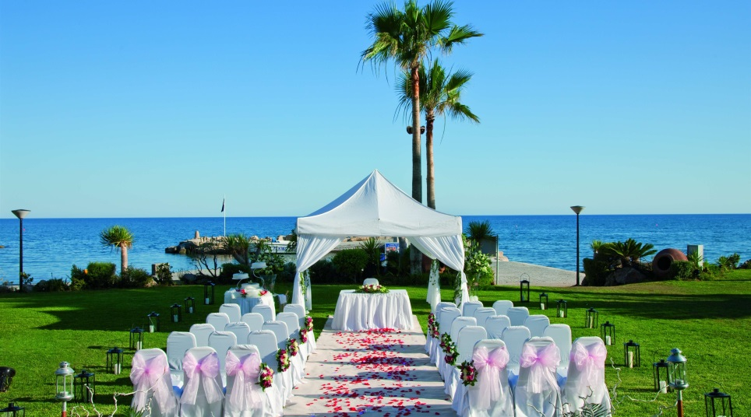

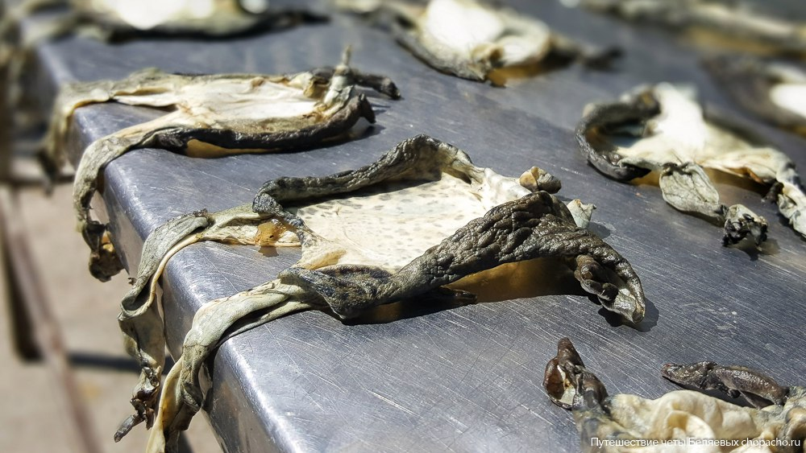


Slide 38
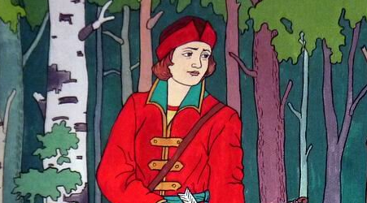
Иван-царевич

Slide 39
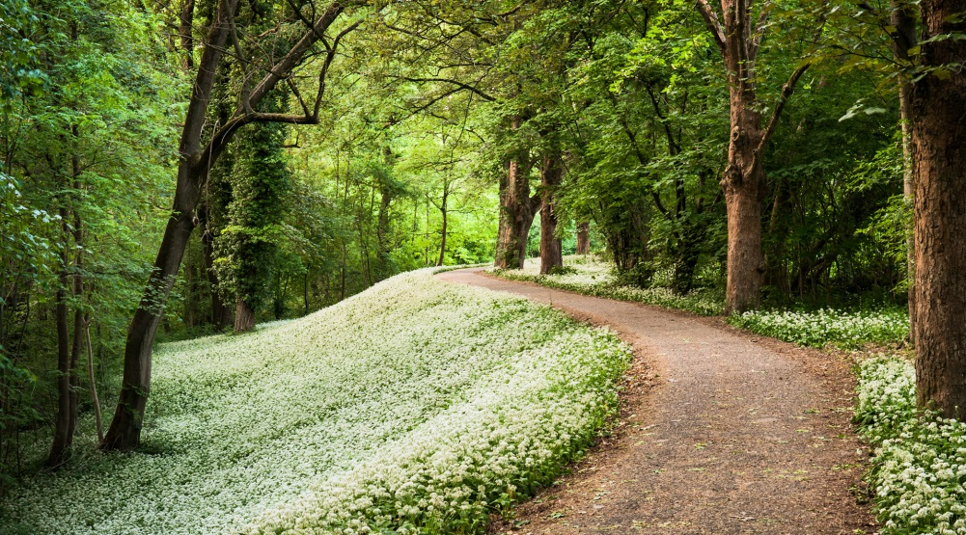

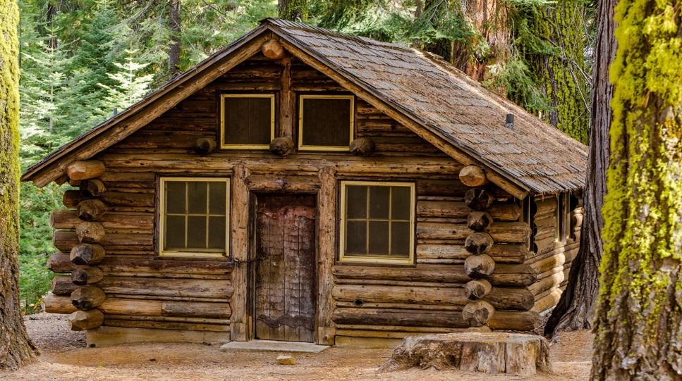




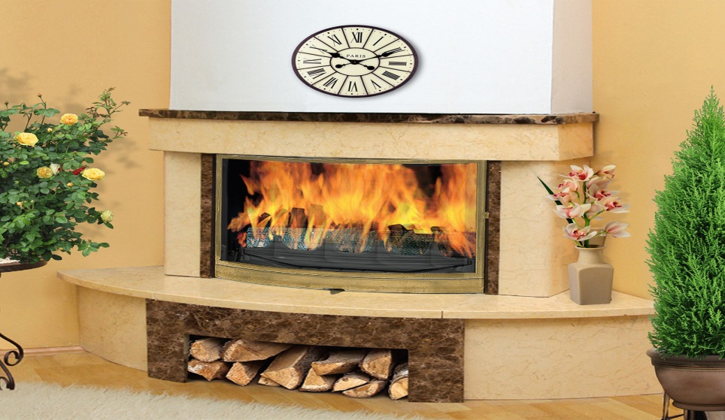
>65 лет

Slide 40
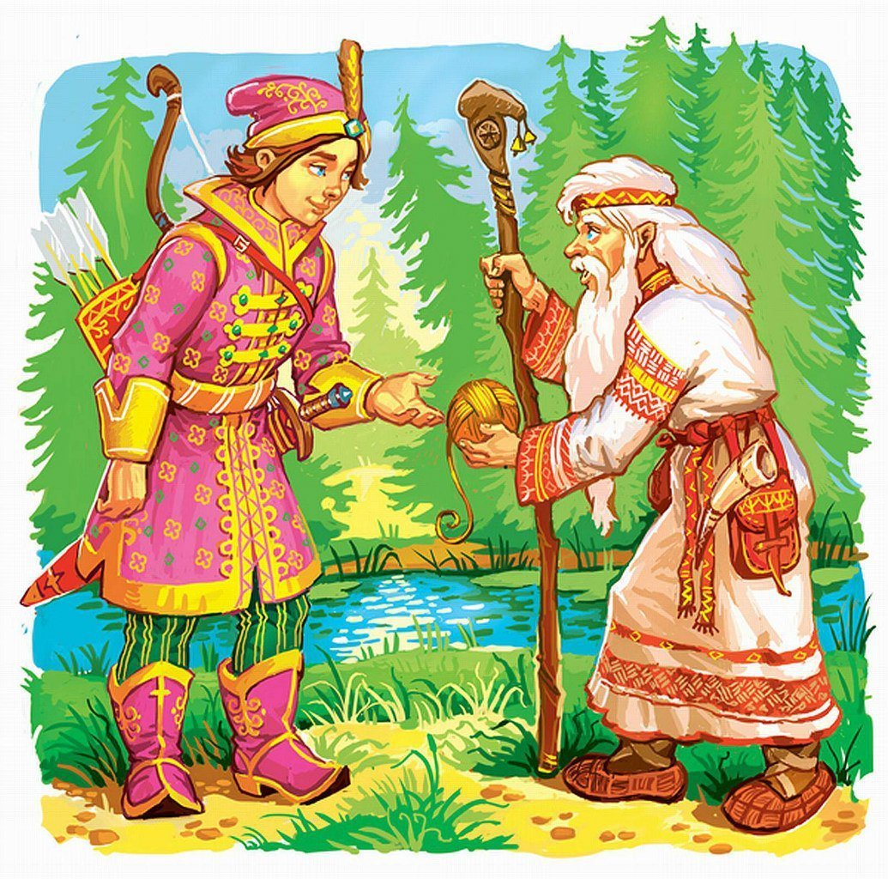
>65 лет
Старичок
(дедушка)

Slide 41

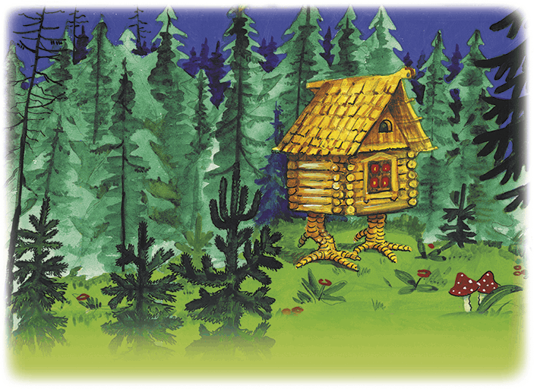
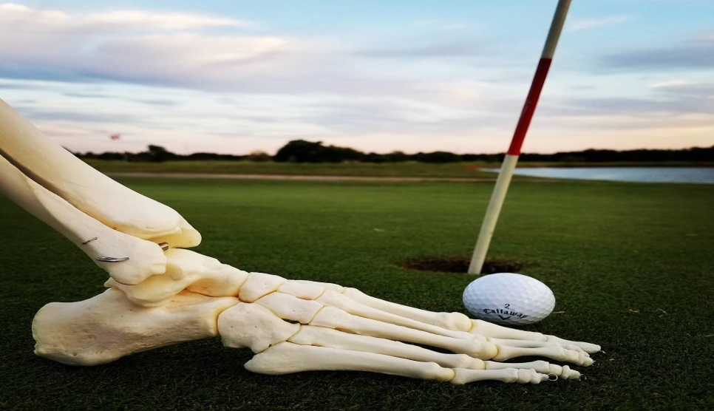
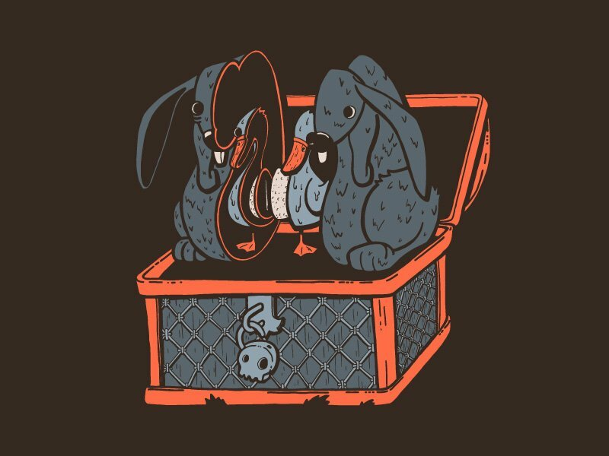
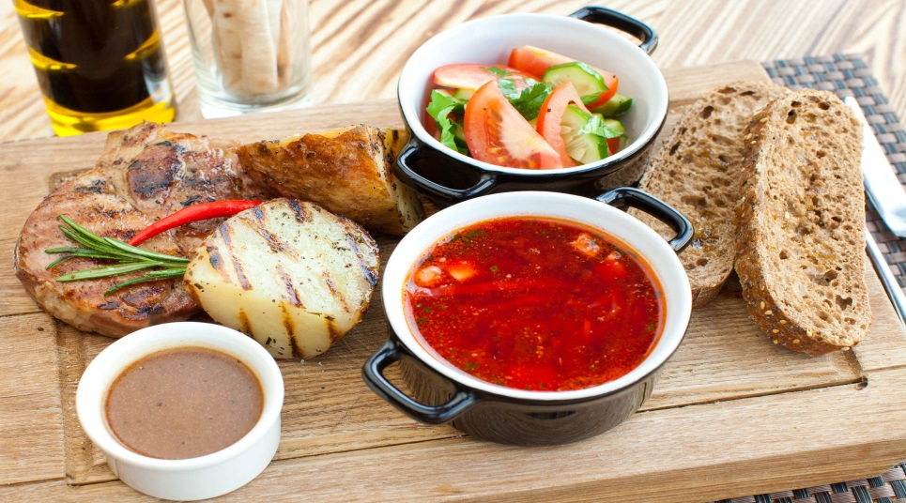

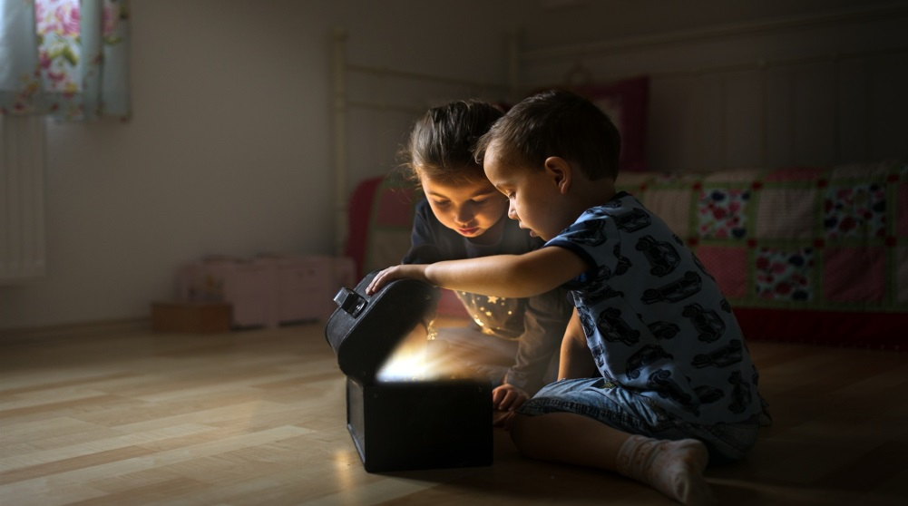
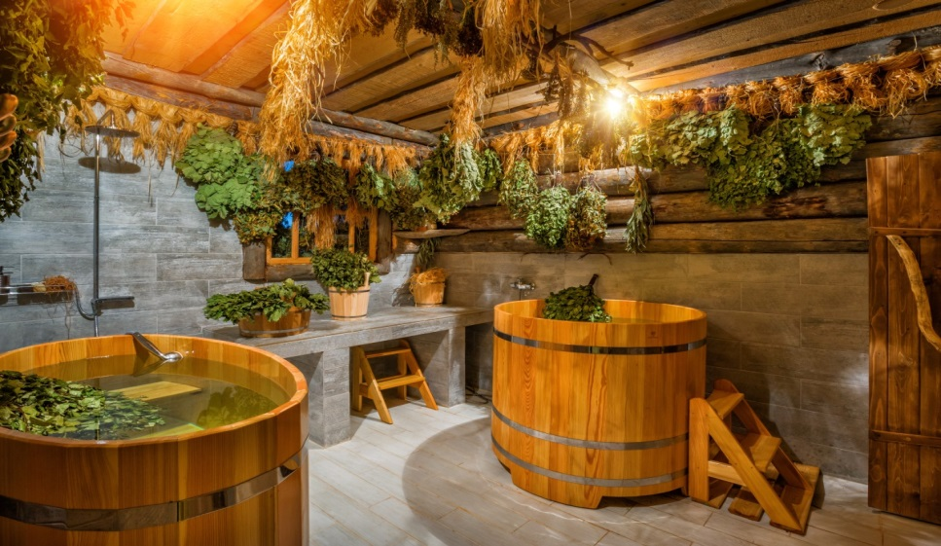

Slide 42
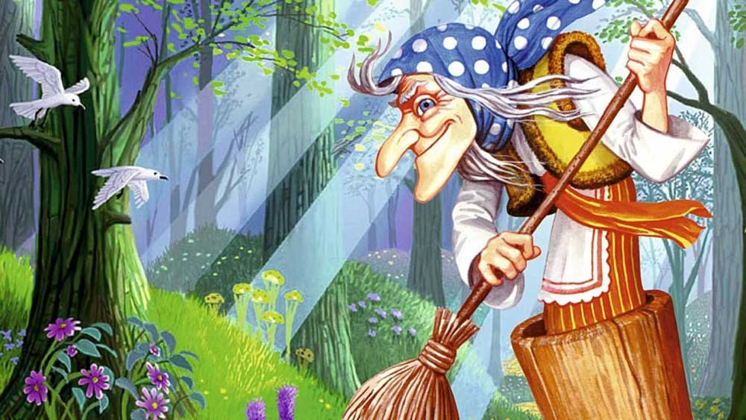
Баба Яга

Slide 43


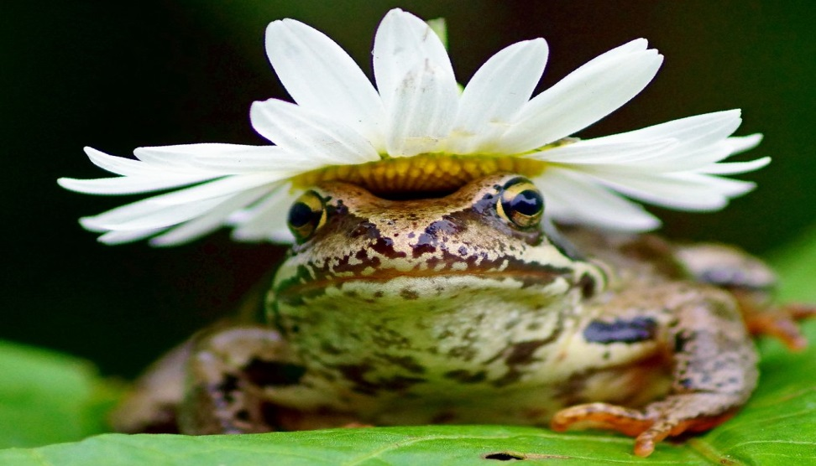

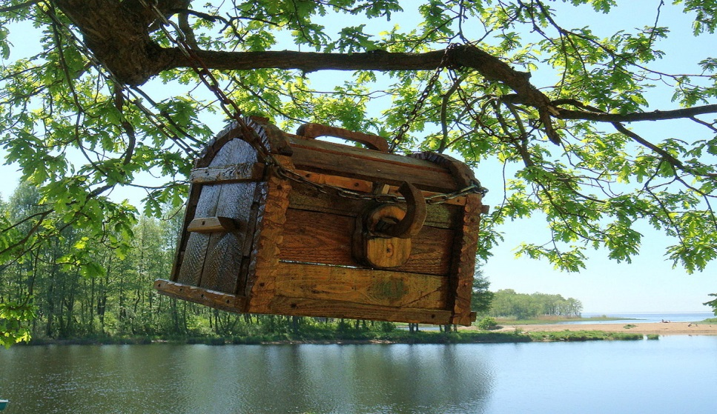


3 года

Slide 44
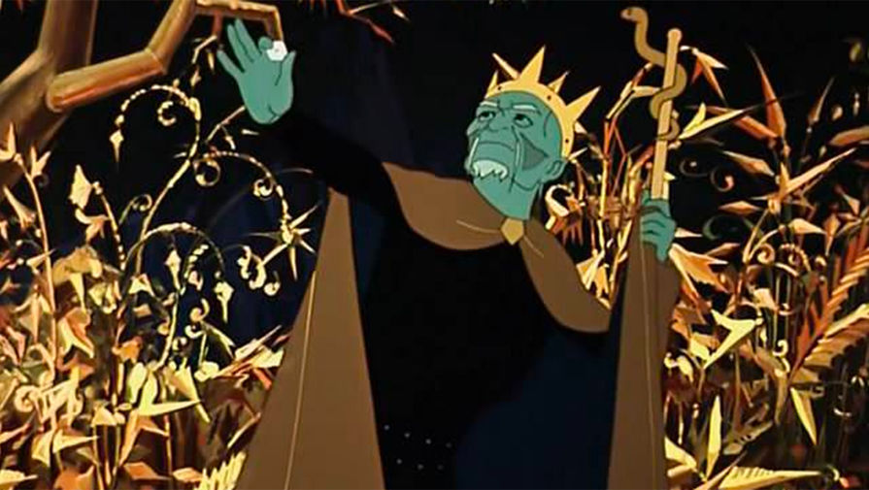
3 года
Кощей Бессмертный

Slide 45


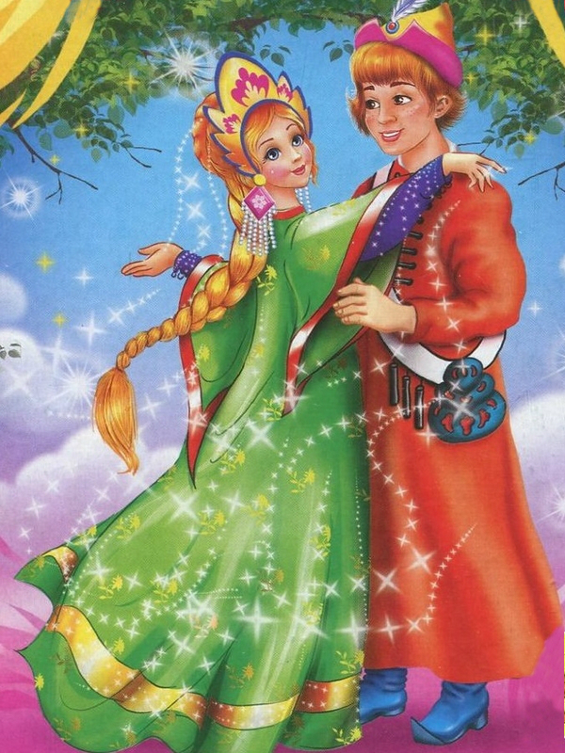
Молодцы! Вы дали правильный ответ!

Slide 46

Спасибо за внимание!

